Slide 1
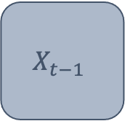


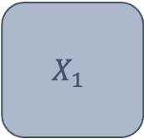



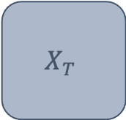

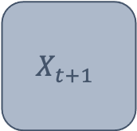

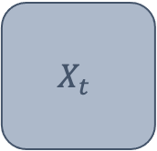

$$δ$$
$$Z_{1}$$
…
$$Z_{t−1}$$
$$Z_{t}$$
$$Γ$$
$$Z_{t+1}$$
…
$$Z_{T}$$
$$p\left(∙\right|Z_{t})$$
$$X_{1}$$
$$X_{t−1}$$
$$X_{t}$$
$$X_{t+1}$$
$$X_{T}$$

Slide 2






$$Z_{t−1}$$
$$Z_{t}$$
$$1$$
$$2$$
$$m$$
$$m$$

Slide 3
